Slide 1
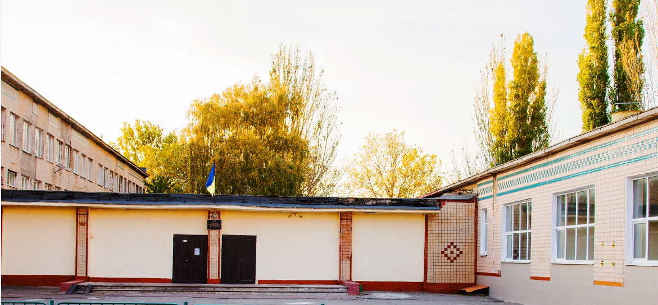
Моя школа

Slide 2
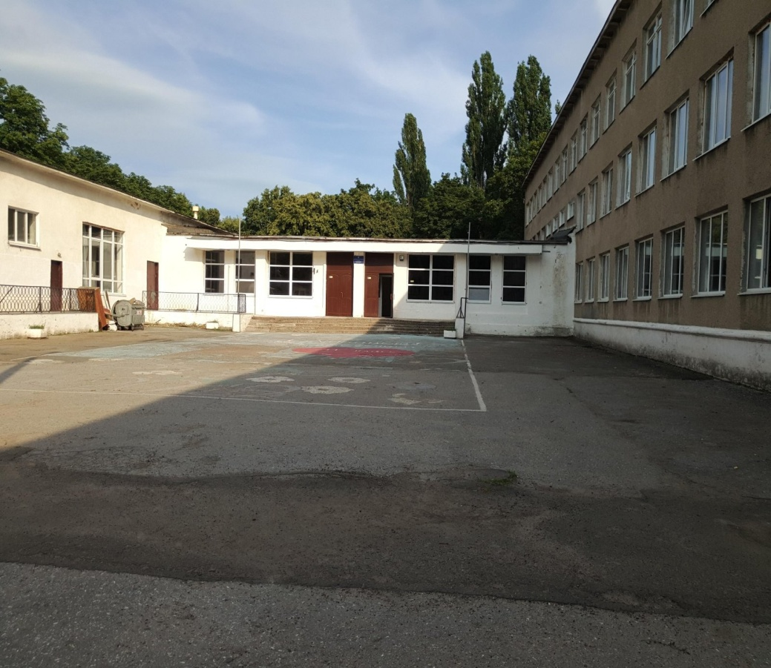
Середня школа №48 I-III ступенів Одеської міської ради Одеської області

Slide 3
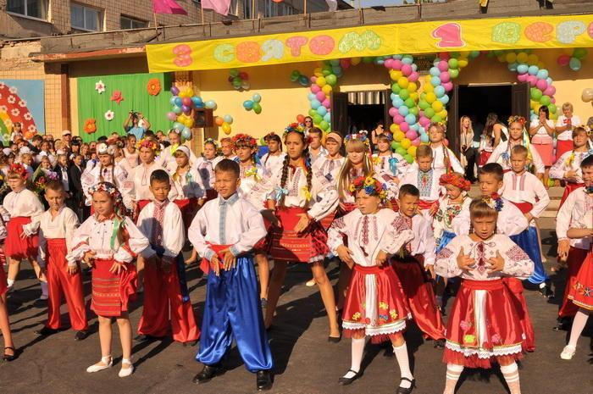
Здрастуй, школо! Літні місяці пролетіли швидко, майже непомітно ... Настало довгоочікуване 1 вересня - Дня знань, для багатьох стає урочистим, але, в той же час, сумним святом. Сумним, тому що не встигли ще піти спогади про літо, вільних, нескінченних днях. А для учнів 11 класів це особливе свято, останній перший дзвоник у школі.

Slide 4
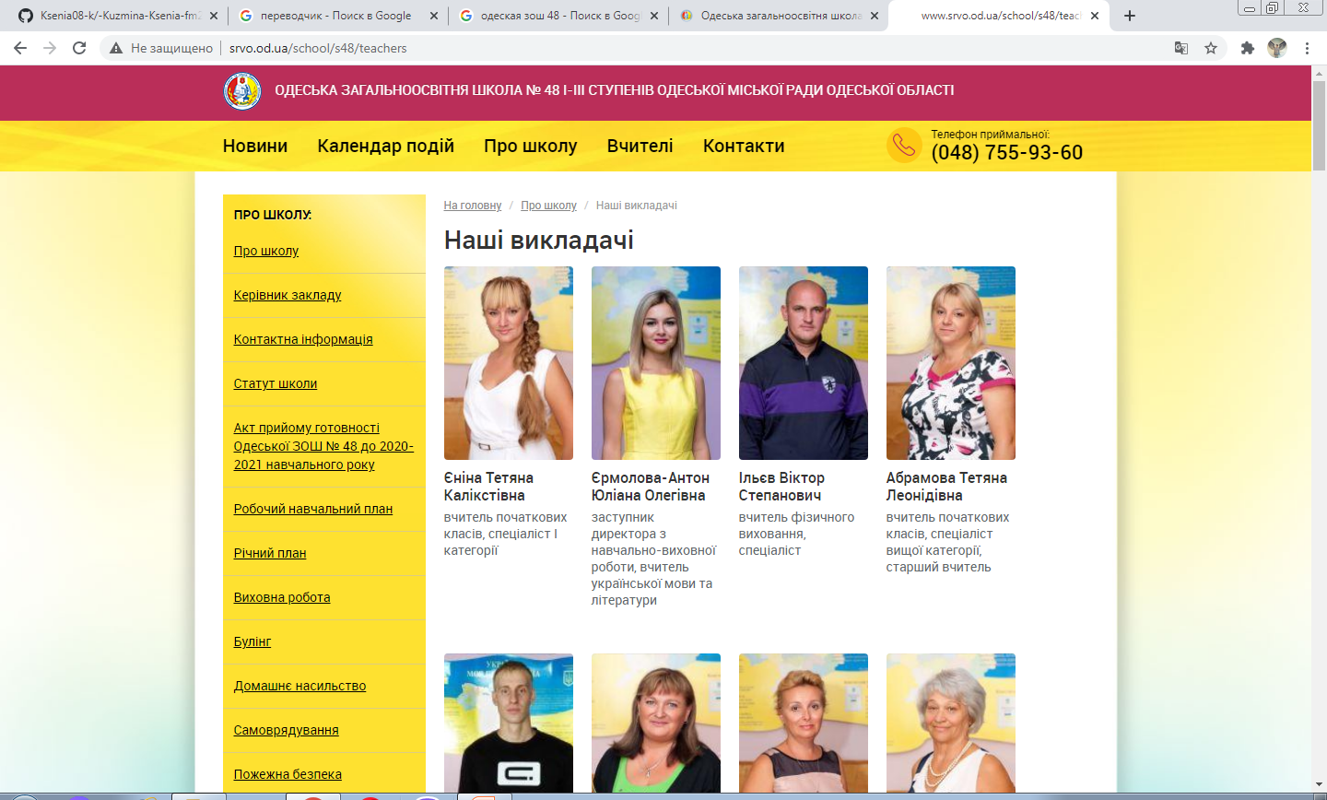
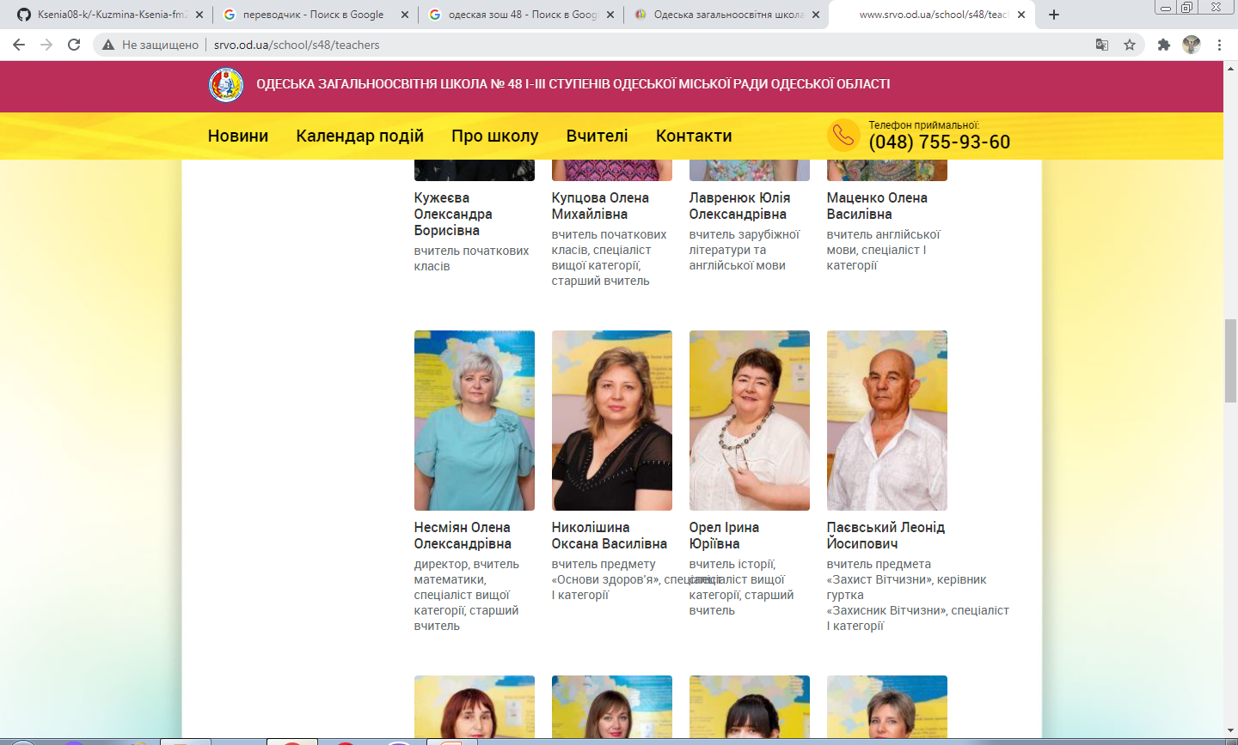
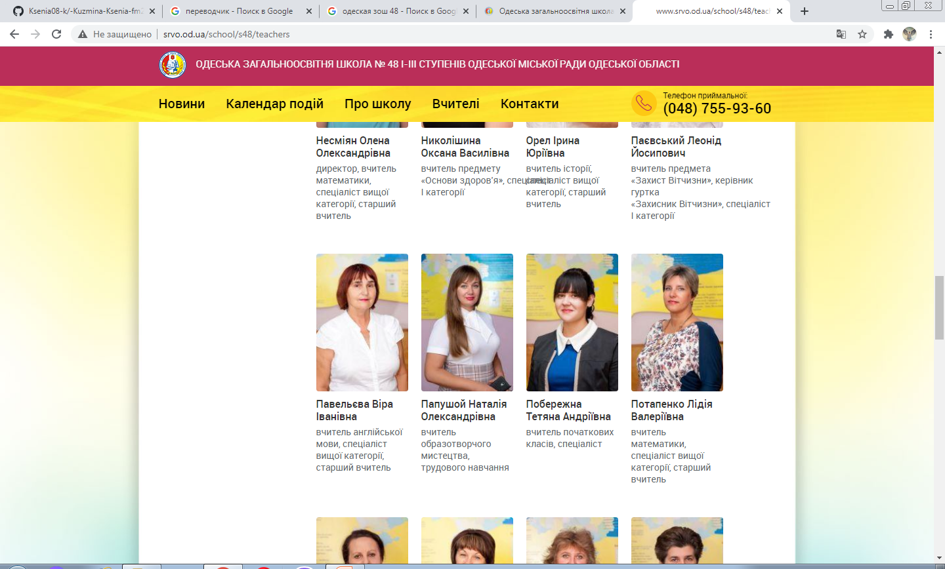
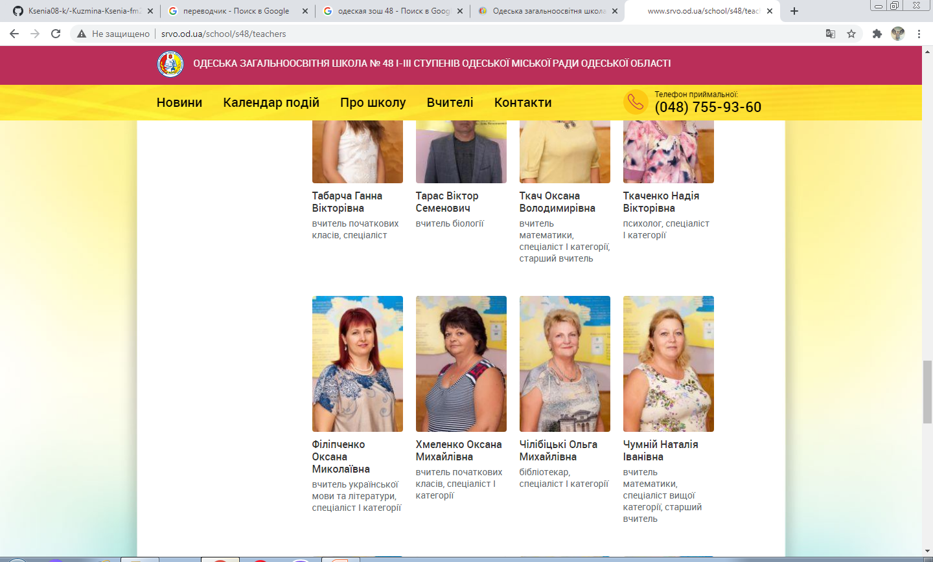

Slide 5
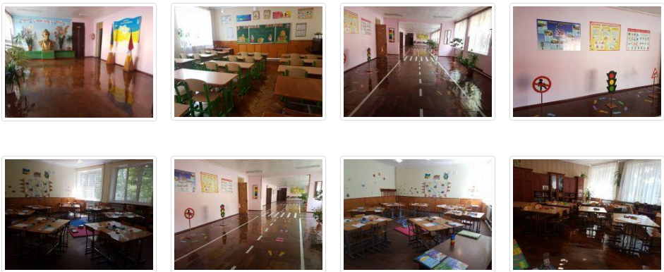
Своїх учнів школа зустрічає завжди яскравими, затишними класами і коридорами

Slide 6
На уроках математики в нашій школі ніколи не бувало нудно. Учитель завжди вмів зацікавити клас, умів захопити нас темою уроку і розповісти її так що ми її запам'ятовували назавжди.

Slide 7
Наприклад, тема про геометричні фігури запам'яталася мені так: Геометричні фігури дуже різноманітні, наприклад овал у нього немає ні початку ні кінця. У деяких фігур можна знайти периметр і площу наприклад прямокутник або квадрат, а у деяких фігур буває 4, 6 і більше кутів такі фігури називають багатокутниками, а з декількох трикутників можна зробити конус!

Slide 9
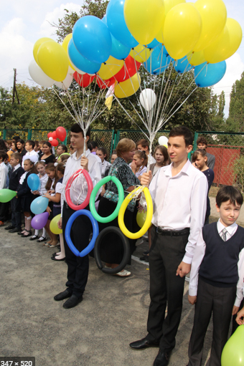
Також моя школа приймає активну участь в спортивних змаганнях

Slide 10
Моя школа веде активне життя у соц. мережах ,на кожне свято ми намагаємося зробити відео привітання та викласти його на ютюб

Slide 11
